Slide 1
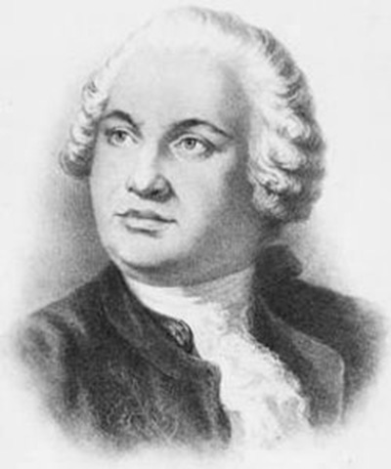
Знатоки биографии М.В. Ломоносова

Slide 2
Годы жизни М.В.Ломоносова:
1711-1765
Годы жизни:
1711-1765
1711-1756
Молодец!
1711-1745

Slide 3
Как звали отца М.В. Ломоносова?
Василий Дорофеевич
Отца звали:
Петр Афанасьевич
Василий Петрович
Василий Дорофеевич
Молодец!

Slide 4
Где родился М.В. Ломоносов?
д. Мишанинская
Место рождения:
д. Мелентьевская
д. Мишанинская
Умница!
с. Ломоносово

Slide 5
Во сколько лет М.В. Ломоносов первый
раз вышел с отцом в море?
Вышел в море:
10 лет
12 лет
15 лет
10 лет
Правильно!

Slide 6
Во сколько лет М.В. Ломоносов
научился читать?
Научился читать:
12 лет
12 лет
15 лет
Молодец!
8 лет

Slide 7
Девичья фамилия матери
М.В. Ломоносова?
Фамилия матери:
Сивкова
Рыбкова
Сивкова
Верно!
Васильева

Slide 8
Кем М.В. Ломоносов в детстве
ходил в море?
Ходил в море:
Зуйком
зуйком
Молодец!
матросом
штурманом

Slide 9
На какой манер оснастил свое судно
отец М.В. Ломоносова?
На манер:
голландский
немецкий
французский
Верно!
голландский

Slide 10
Как называлось судно, на котором отец
М.В. Ломоносова выходил в море?
Чайка
Судно называлось:
Чайка
Беркут
Молодец!
Сокол

Slide 11
В каком году М.В. Ломоносов уходит
с обозом в Москву?
1730
Отца звали:
1735
1732
1730
Верно!

Slide 12
Назовите город Германии, связанный со
студенческими годами М.В. Ломоносова
Марбург
Город:
Берлин
Марбург
Умница!
Гамбург

Slide 13
Сколько языков знал
М.В. Ломоносов?
Знал языков:
31
31
Молодец!
12
25

Slide 14
Сколько лет М.В. Ломоносов учился в
Славяно-греко-латинской академии?
Учился…
5
9
8
Верно!
5

Slide 15
Как звали дочь М.В. Ломоносова,
единственную продолжательницу рода?
Елена
Дочь звали:
Екатерина
Елена
Умница!
Елизавета

Slide 16
Сколько лет было М.В. Ломоносову,
когда он начал учиться в Москве?
Начал учиться в ____лет:
19
25
19
Верно!
18

Slide 17
Почему М. В. Ломоносова зачислили
в первый класс?
Не знал латыни
Потому, что:
Не умел читать
Не умел писать
Не знал латыни
Молодец!

Slide 18
В какой семье родился
М.В. Ломоносов?
В семье:
В поморской
В царской
В дворянской
В поморской
Верно!

Slide 19
Кто был первым учителем
М.В. Ломоносова?
дьячок
Годы жизни:
дьячок
профессор
Молодец!
академик

